Slide 1
Вич-инфекция как медицинская и социальная проблема 21-го века
Выполнила: студентка 292СД
Мусаева А.
2024 г.

Slide 2
Актуальность
ВИЧ-инфекция продолжает оставаться серьезной медицинской и социальной проблемой в 21 веке, и в настоящее время около 38 миллионов человек во всем мире инфицированы этим вирусом. Несмотря на успехи в разработке стратегий лечения и профилактики, ВИЧ/СПИД остается серьезной проблемой общественного здравоохранения из-за его стойкости, воздействия на уязвимые группы населения и сохраняющихся проблем, таких как стигматизация и дискриминация.

Slide 3
Проблема проекта
Проект решает проблему восприятия ВИЧ-инфицированных людей и влияние этого на медицинские факторы

Slide 4
Цели проекта
01
02
03
Изучение и освещение проблемы ВИЧ как серьезного вызова 21 века
Выработка рекомендаций по снижению распространения инфекции
Улучшение качества жизни заболевших

Slide 5
Задачи проекта
Задачи проекта включают в себя анализ статистических данных по распространению ВИЧ, изучение социальных и медицинских аспектов проблемы, выявление факторов, способствующих распространению инфекции, разработку рекомендаций по профилактике и лечению, а также информационную поддержку для заболевших.

Slide 6
Немного о ВИЧ
ВИЧ (вирус иммунодефицита человека) – инфекционное хроническое заболевание, передающееся контактным путем, медленно прогрессирующее и характеризующееся поражением иммунной системы с развитием синдрома приобретенного иммунодефицита (СПИДа).
СПИД – это финальная стадия ВИЧ-инфекции, когда из-за ослабленной иммунной системы человек становится беззащитным перед любыми инфекциями и некоторыми видами рака.
Причины появления ВИЧ: источником инфекции является человек, инфицированный ВИЧ, на любых стадиях заболевания. Вирус передается через кровь, сперму, секрет влагалища, грудное молоко и т.д.
Символ
С 1991 года символом борьбы со СПИДом является сложенная в виде перевернутой буквы V красная ленточка.
Всемирный день борьбы со СПИДом отмечается 1 декабря с 1988 года.

Slide 7
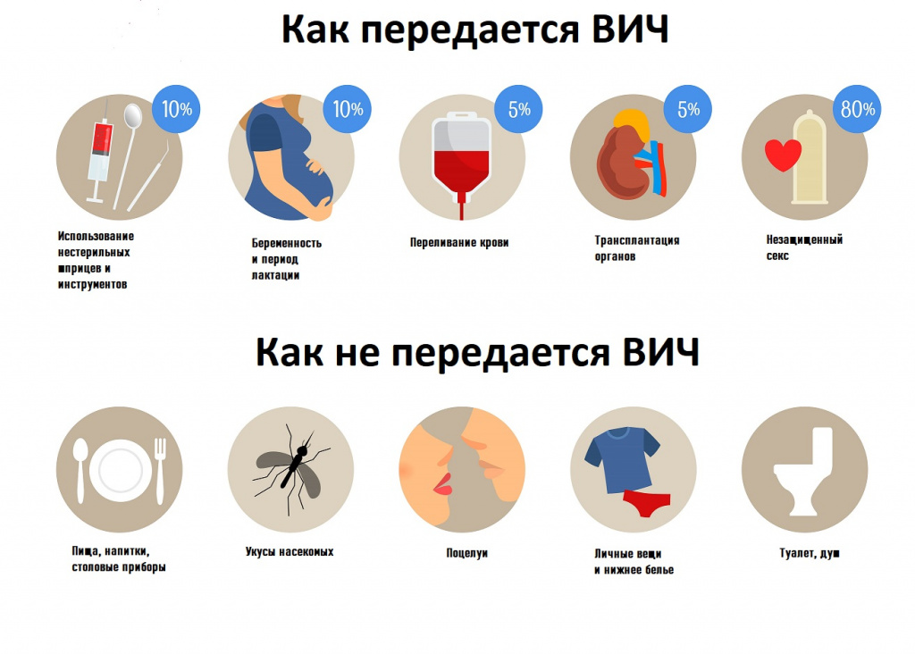

Slide 8
ВИЧ как медицинская проблема
Ежедневно вирусом иммунодефицита человека (ВИЧ) заражаются 4 000 человек, 25% из которых – молодые люди в возрасте от 15 до 24 лет.
ВИЧ по-прежнему остается одной из наиболее частых причин смерти, даже не считая инсульта, туберкулеза, малярии и преждевременной детской смертности
До сих пор не найдено лекарство от этой болезни, а только профилактика
Незнание о распространение ВИЧа и о мерах предосторожности

Slide 9
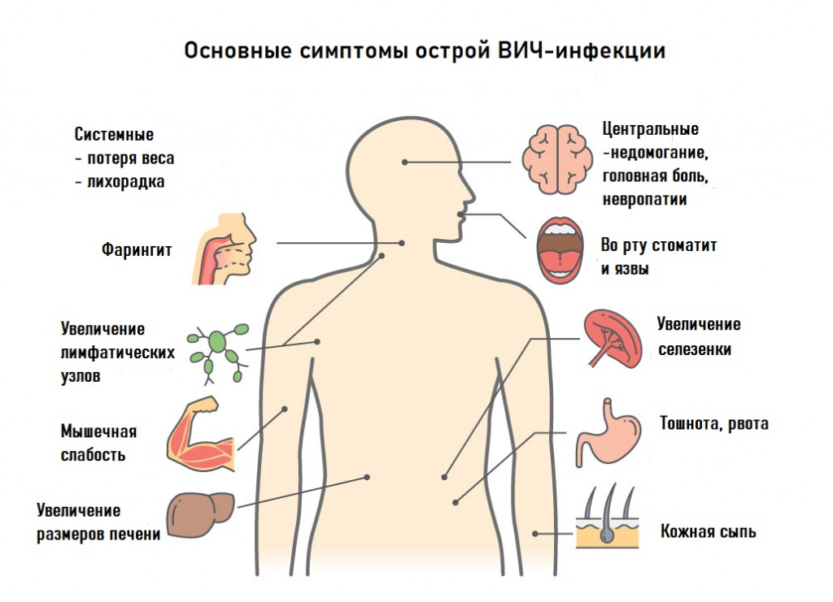

Slide 10
ВИЧ как социальная проблема
Проблема с обучением
Проблема с трудоустройством
Агрессия в отношении людей живущих с ВИЧ
Создание дискриминирующих законов
Возникновение более тяжелых условий жизни
Стигматизация и самостигматизация (стигма – это ярлык, имеющий негативный оттенок, своеобразное социальное клеймо)
Низкая грамотность различных групп населения, как в медицинских аспектах, так и в вопросах прав пациента

Slide 11
Профилактика вич-инфекции
защищённые половые контакты;
использование стерильных инструментов для проведения различных манипуляций, сопровождающихся нарушением целостности слизистых и кожных покровов;
тестирование на ВИЧ всего населения не реже 1 раза в год;
обязательное обследование на ВИЧ при планировании беременности, постановке на учёт в связи с беременностью, а также во время беременности и перед родами;
обязательный приём препаратов всем ВИЧ-инфицированным женщинам во время беременности;
приём препаратов всем ВИЧ-инфицированным для снижения вероятности передачи вируса.

Slide 12

Особенность лечения ВИЧ-инфекции заключается в: необходимости ежедневного пожизненного приёма препаратов (как правило, не менее трёх); контроле эффективности лечения у врача-инфекциониста; наблюдении возможных нежелательных явлений, связанных с приёмом препаратов.
Лечение болезни

Slide 13
СПИСОК ЛИТЕРАТУРЫ
https://probolezny.ru/vich-infekciya/
https://www.vidal.ru/encyclopedia/infektsionniebolesni/vich-spid-socialnye-aspekty-
problemy#1 https://gemotest.ru/info/spravochnik/zabolevaniya/vich-virus-immunodefitsita-
cheloveka/ https://лсп1.рф/pacientam/medprosvet1/vich-kak-globalnaya-problema-
chelovechestva.html https://www.googlawi.com/ru/blog/health/a-z/hivaids/How-Many-People-Die-From-HIV-Each-Year/
https://www.invitro.ru/library/bolezni/24188/

Slide 14
Спасибо за внимание!

